Slide 1


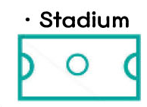






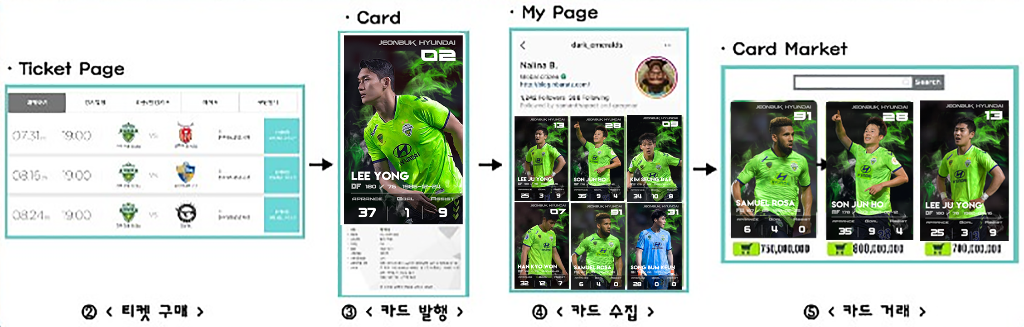




UDC HACKTHON in
01
< 블록체인 스포츠 카드 거래 서비스 >
Service idea system

Slide 2
UDC HACKTHON in
02
Problems / Solution
Business / Marcketing
Descriptive explain
Risk estimation
Loadmap
◇ 수수료를 통해 운영비와
라이선스 비용 충당
◇ 스포츠 팬의 타겟팅
광고를 통한 수익 창출
◇ 온라인을 통한 구단의
굿즈 판매
◇ 라이선스 문제 등 협회
와의 협의가 필요
◇ 전체 서비스 시나리오가
한 모듈(카드)에 의존적
◇ 협회와의 긴밀한 협의
◇ 실시간 선수데이터 얻기
◇ 선수들과 SNS 소통
◇ 굿즈 판매 마켓 만들기
◇ 참여형 이벤트
◇ 실물카드로 제작& 배송
◇ 스포츠구단의 적자운영
◇ 서포터즈에 활동에
대한 보상 미미
◇ (싸인볼) 희소성 판단이
쉽지 않으며 거래량 불
투명
-
◇ ERC 721기반의 희소성
을 가진 재화 생성
◇ 퍼블릭 블록체인 거래로
카드 발급량이 투명관리
◇ 루니버스 서비스 이용
(REOA, 월렛브릿지)

